Slide 1
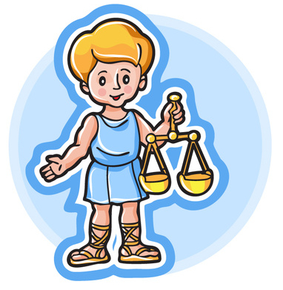
LOJUSTO Y LO INJUSTO

Slide 2

Lo justo y lo injusto
Las personas tenemos libre elección de fortalecer cada día nuestros valores y aplicarlos cuando tomamos decisiones.
Las decisiones justas van acompañadas
de valores positivos, los cuáles sirven
para condicionar el mundo y hacerlo
habitable. Es impensable un mundo en
el que nunca se aplicara la justicia ,
solidaridad e igualdad.

Slide 3

Un mundo sin valores sería un mundo inhumano e injusto, en el cual la convivencia se tornaría casi imposible.

Slide 4
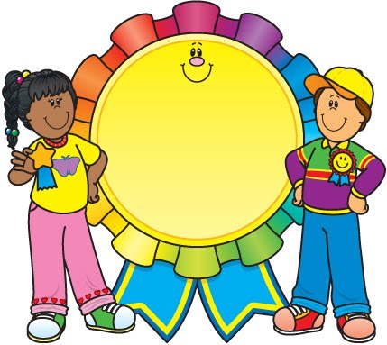
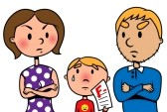
Así como ser justo implica reconocer, aplaudir y fomentar las buenas acciones, también implica condenar todos aquellos comportamientos que hacen daño a los individuos o a una comunidad y velar para que se cumplan las normas y no perjudique a toda una comunidad.

Slide 5
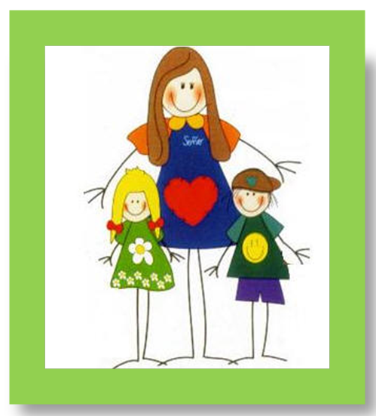
Una persona justa
Sabe lo que está bien y lo que está mal
Es honesta, recta, compasiva y humanitaria
No permite que se cometan atropellos con ella ni con los demás
Cumple con sus responsabilidad y obligaciones
Es respetuosa con ella y con los demás
Es equitativa
Es capaz de tomar sus propias decisiones

Slide 6
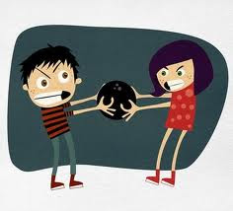

Una persona injusta
No respeta los derechos fundamentales de las personas
Es egoísta, insensible, arbitraria, desagradecida y desconsiderada
Es irresponsable, no realiza sus deberes y obligaciones

